Slide 1
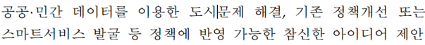

Slide 2
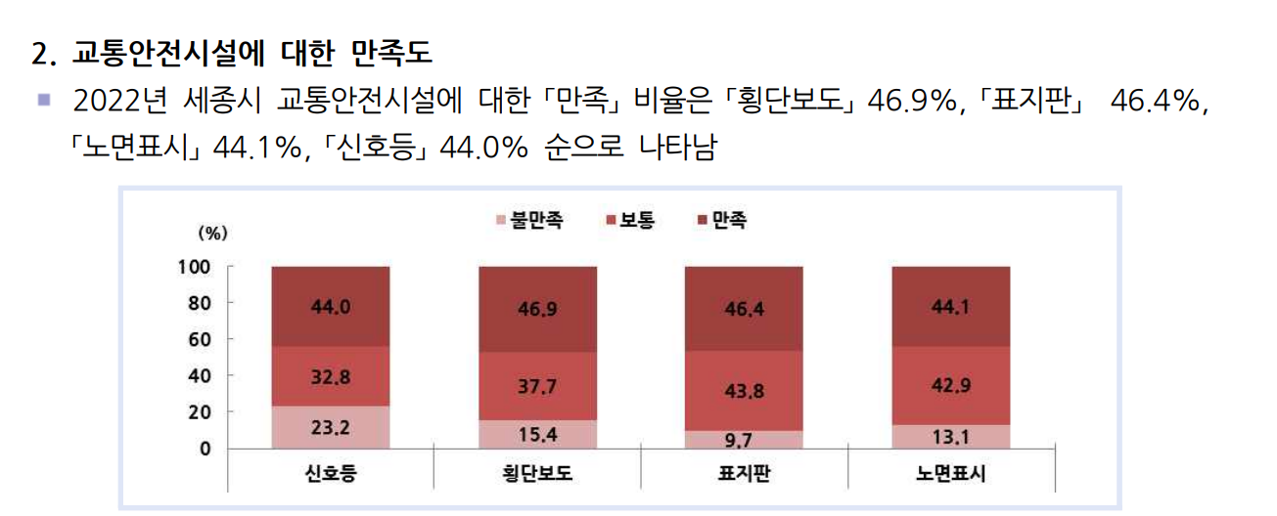
2022년 사회조사

Slide 3
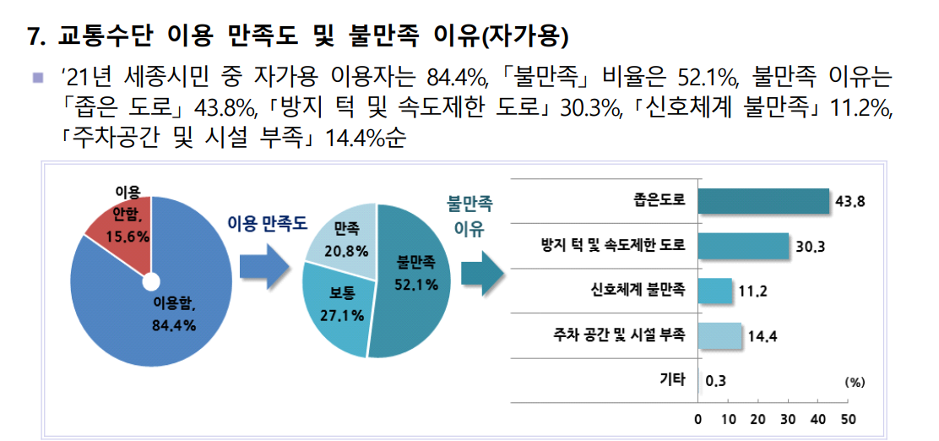

Slide 4
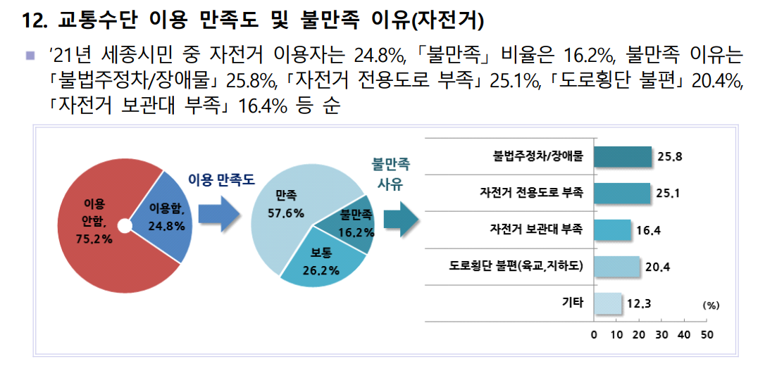

Slide 5
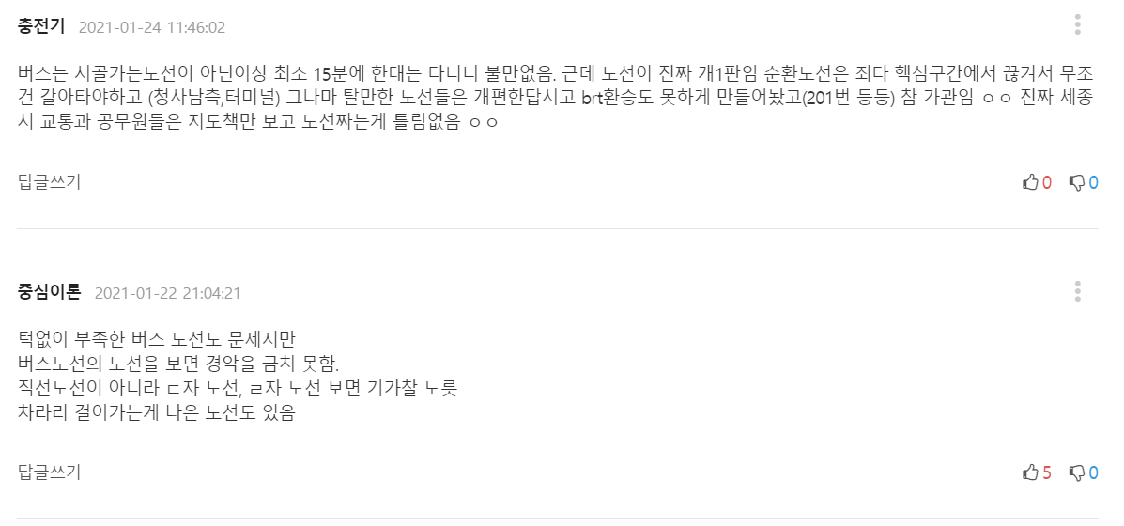
세종시

Slide 6
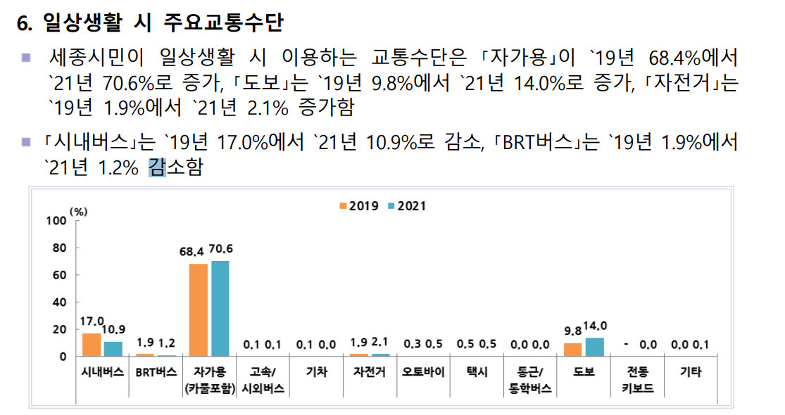
2020년 사회조사

Slide 7
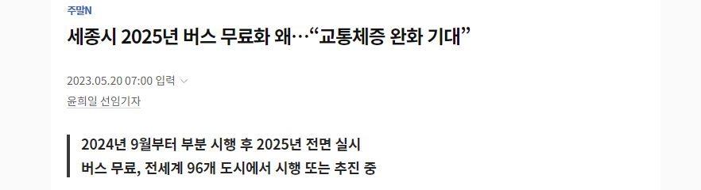
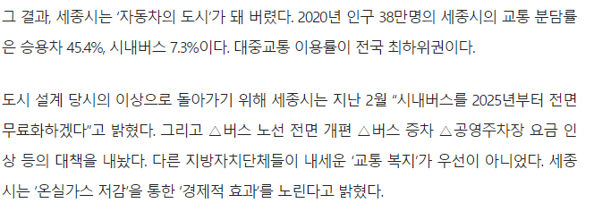
세종시가 내놓은 방안

Slide 8
이용하지 않는 이유_2022 사회조사

Slide 9
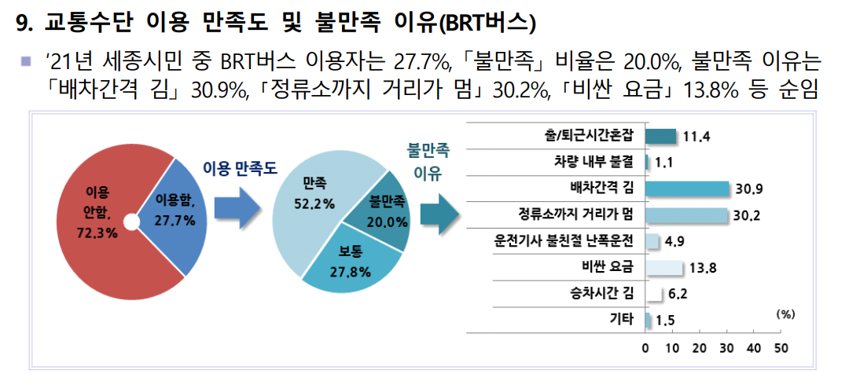

Slide 10
Brt 버스란
Bus Rapid Transit(BRT) 간선급행버스체계 : 버스전용차로, 편리한 환승시설, 교차로에서의 버스 우선통행 및 그 밖의 법령이 정하는 사항을 갖추어 급행으로 버스를 운행하는 대중교통 체계를 말한다.
= 급행으로 버스를 운행 = 이동 시간 및 경로 단축을 목적

Slide 11
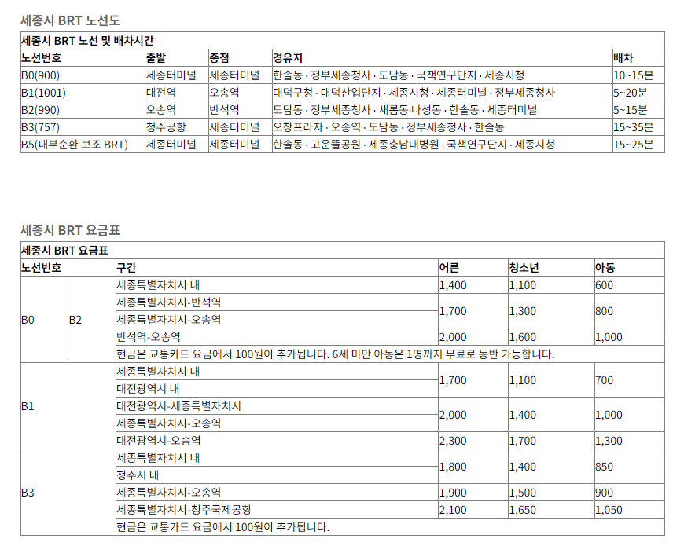
https://ytntour.tistory.com/396 한국철도관광 블로그 : 배차간격표 B0 배차 12분 나머지는 다 20분

Slide 12
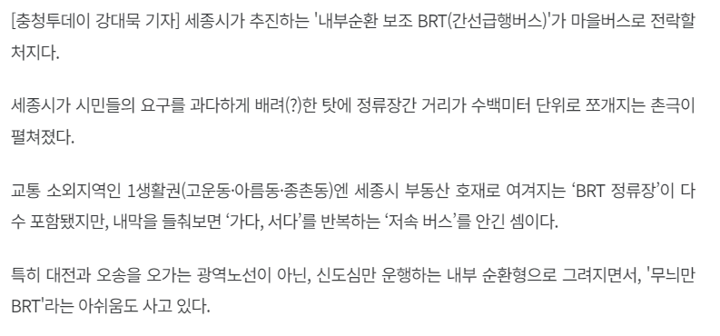
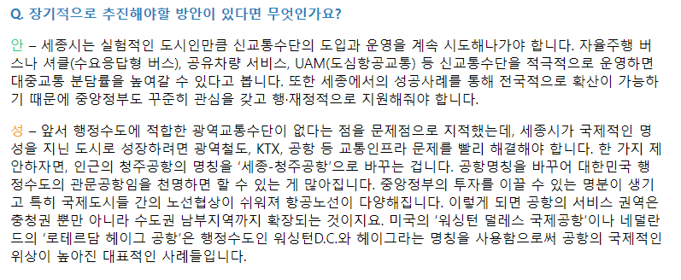
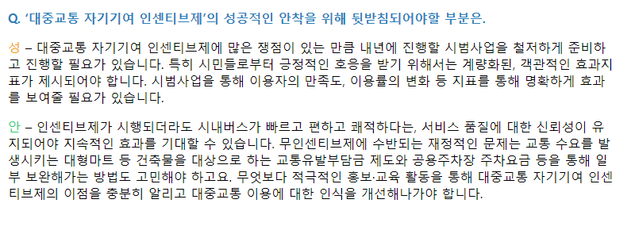
문제_대중교통혁신 추진단 자문위원 대담인터뷰
1. BRT 노선과 멀리 많은 주거시설이 생김 2. 당시 계획과는 다르게 많은 신호등 및 중앙분리대 시설이 생김 3. 다른 지역으로 이동가능한 광역버스가 X 4. 택시 수도 적음
https://news.sejong.go.kr/news/articleView.html?idxno=3560

Slide 13
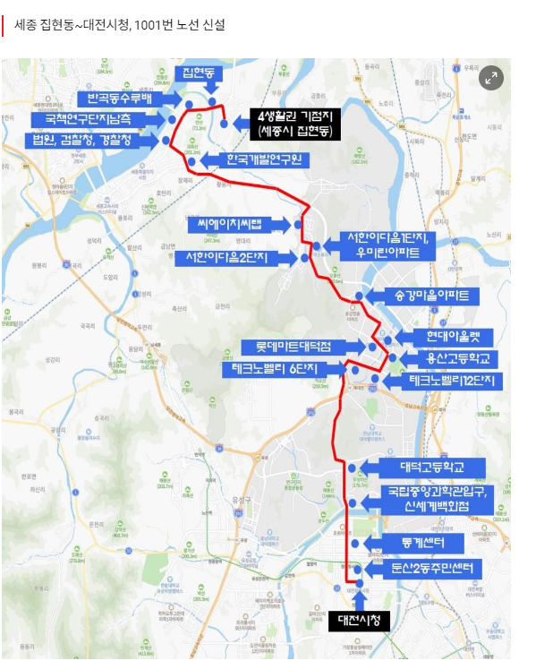
정류장은 교통카드 데이터를 활용해 정류장별 환승, 이용 수요, 이동 패턴 등을 분석한 뒤 선정됐다. 기존 시내버스 노선과의 중복을 최소화하면서 시내버스 서비스 미제공 지역에 새로 정류장을 신설했다. 고현덕 대전시 교통건설국장은 “이번 노선 신설로 국제과학비즈니스벨트와 테크노벨리 지역 등에 시내버스 서비스 제공을 하게 됐다”며 “노선을 신설하기까지 세종시와 함께 결실을 맺게 돼 기쁘다”고 말했다. 이두희 세종시 건설교통국장도 “이번 세종-대전 간 광역버스 1001번 신설 외에 곧 광역급행버스 운행도 시작한다” 출처 : 디트NEWS24(http://www.dtnews24.com)

Slide 14
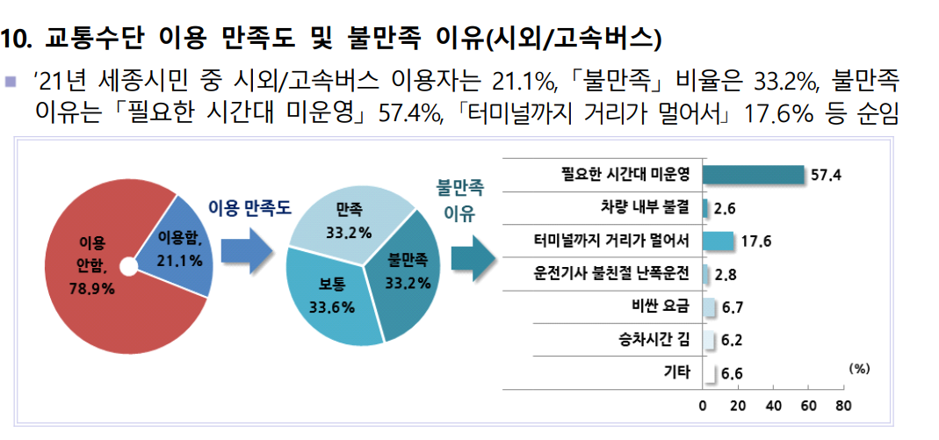

Slide 15
정리
배차간격이 길고
차로 40분 거리를 교통으로 1시간 40분이 걸릴 정도로 노선이 좋지 않고
필요한 시간대에 버스가 운영하지 않으며
타 지역으로의 이동이 힘들고
대중교통의 이용률을 높이기 위해 도입한 BRT 버스마저 주거시설과는 멀리 노선이 잡혀 있어
대중교통 보다는 자가용을 더 이용하게 된다

Slide 16
세종시가 내놓은 방안

Slide 17
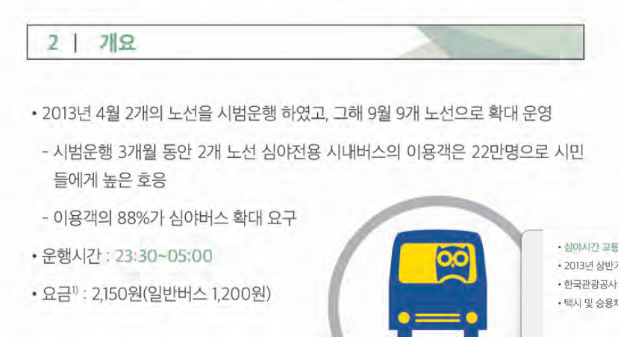
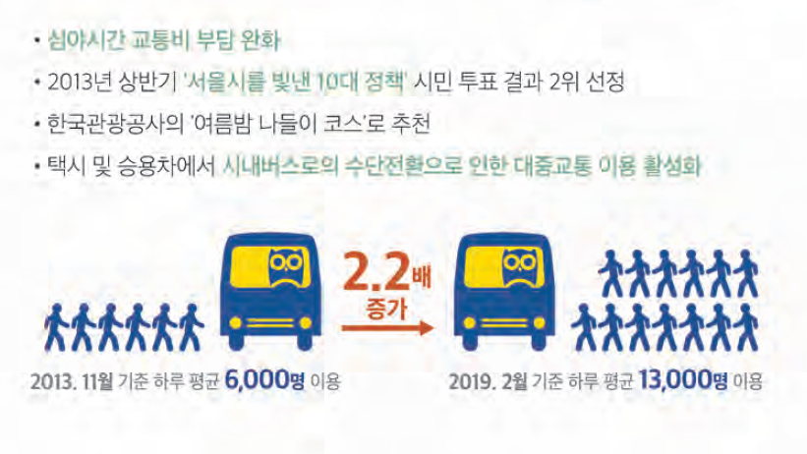
대중교통 증가 사례_올빼미 버스
심야 새벽 시간대 시민의 이동편의 제공을 위해 도입한 심야전용 시내버스

Slide 18
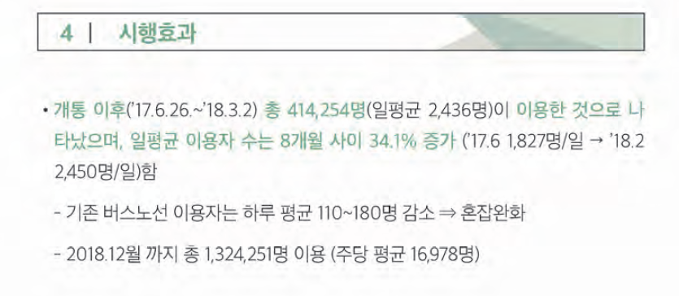
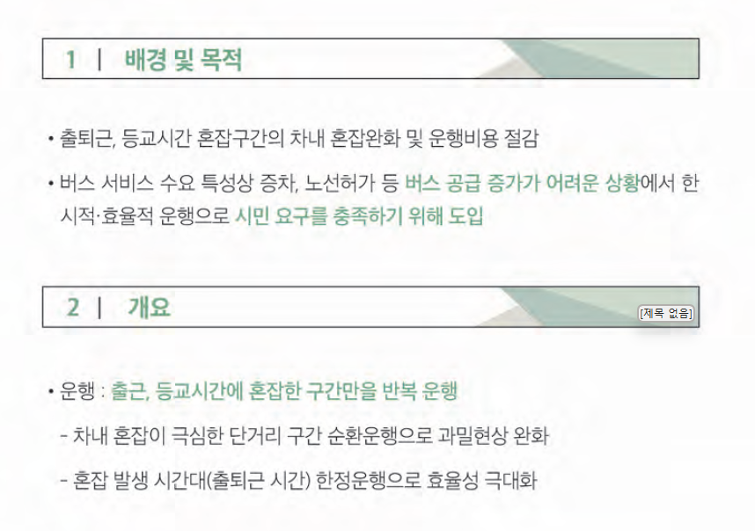
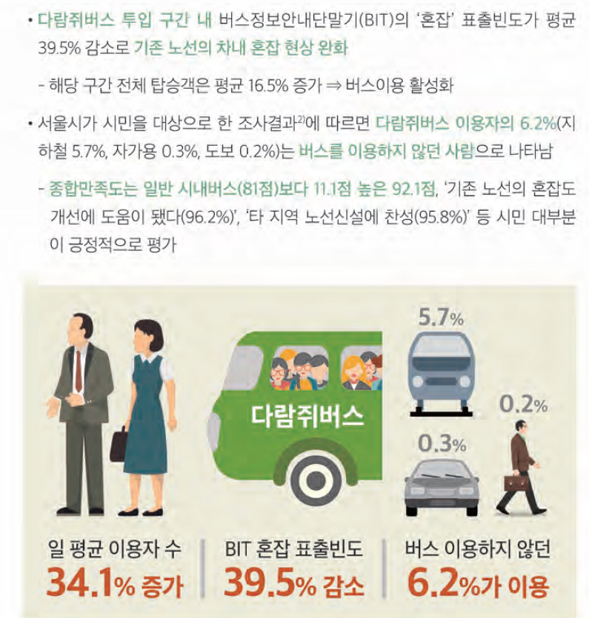
다람쥐버스_서울시내버스
혼잡구간 순행 운행

Slide 19
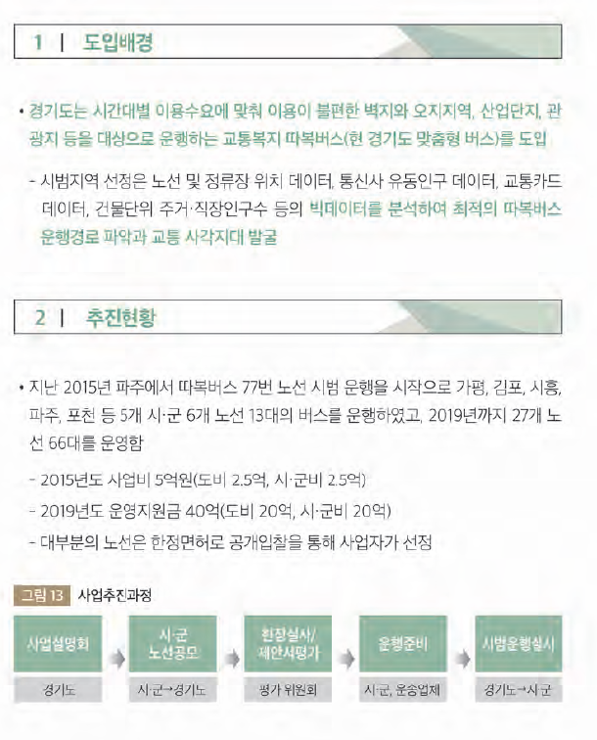
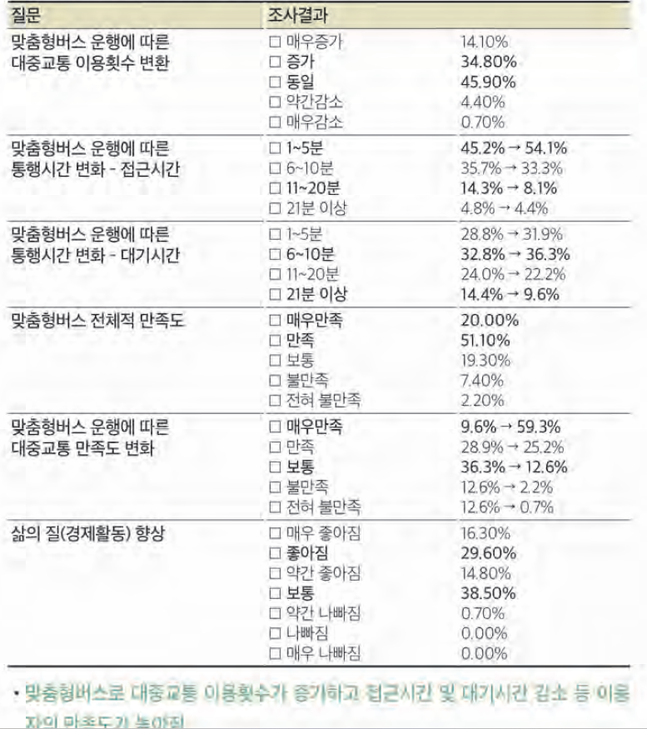
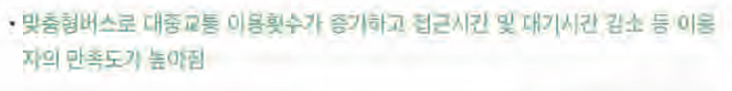
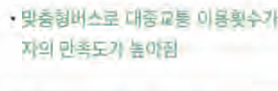
경기도 맞춤형 버스

Slide 20
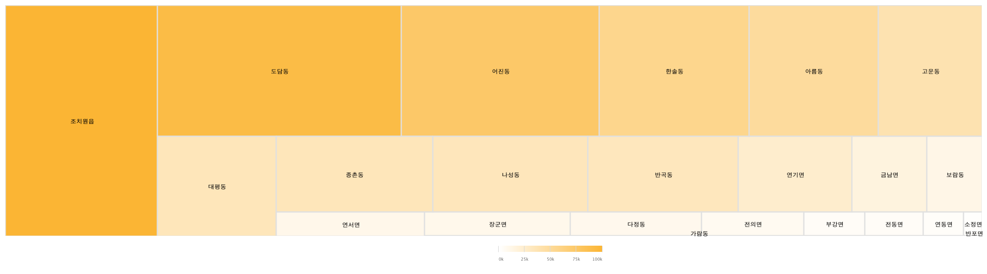
세종 지역별 승차현황_23.08
조치원읍 : 99681
도담동: 90705
어진동: 73820

Slide 21
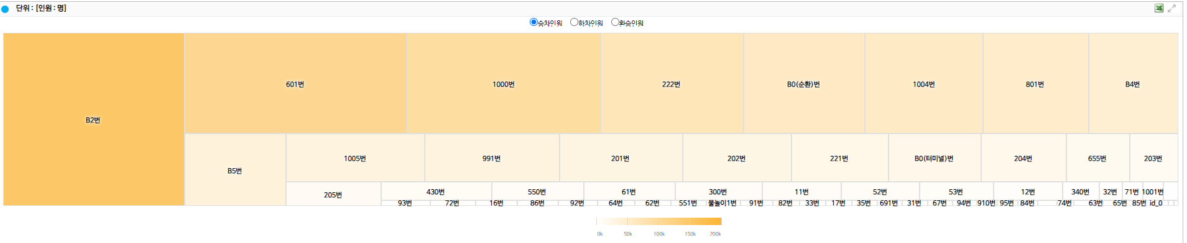
세종 노선별 승차 현황

Slide 22
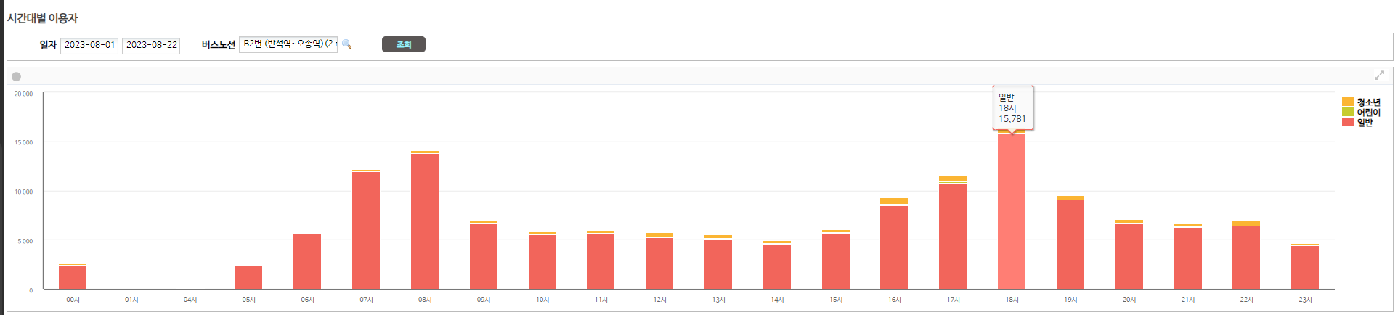
B2 세종시 시간대별 이용자

Slide 23
선정 이유
- 본문 ① **아이디어 기획 배경 및 필요성(문제점)**
- 빅데이터 분석과제 선정 배경 및 이유
- 문제점 진단 및 개선 방향 제시

